Slide 1

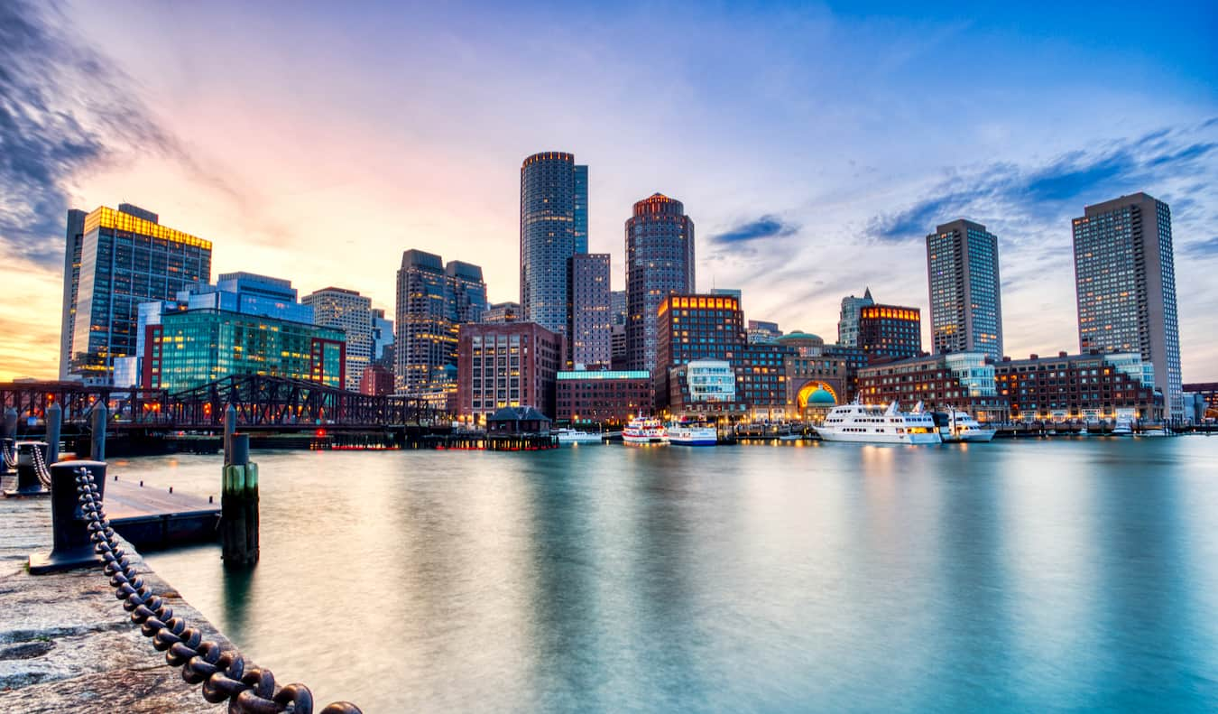

BOSTON, MA
Master of Data Science and Analytics - Análise Airbnb Listings 2008-2016
Filiphe O. Assunção, 2023

Slide 2
Introdução
Objetivo
O Airbnb é uma empresa americana fundada em 2008, cujo propósito é operar de forma online no mercado de aluguel de imóveis para hóspedes de curta ou longa estadia, sendo uma ponte para bons negócios e proporcionando as melhores experiências tanto para hóspedes como anfitriões.
Usar os dados de propriedades listadas pela plataforma Airbnb na cidade de Boston, MA e extrair insights valiosos para potenciais investidores do setor imobiliário como projeto final do curso de Master of Data Science and Analytics.

Slide 3
Metodologia
Para esta análise foi utilizado o arquivo listings.csv e calendar.csv com dados de todas as propriedades listadas e calendário de ocupação na plataforma Airbnb de 2008 até o Q3 de 2016 na cidade de Boston, MA.
A base de dados possui uma ampla gama de informações sobre a propriedade em si, o anfitrião e o score de reviews dos hóspedes. A partir dessas informações, insights foram gerados e transformados em gráficos.
A análise foi desenvolvida de forma mista, tirando vantagem dos aspectos qualitativos da cidade de Boston em conjunto com a análise quantitativa realizada através de estatística e exploração dos dados.
A fim de extrair os melhores insights, alguns filtros foram aplicados, removendo outliers que pudessem distorcer valores finais baseados em estatísticas.

Slide 4

City Overview
População: 692.685
PIB: US$ 165,8 bilhões
Idade média: 38,6 anos
Renda média familiar: US$86.458
21ª cidade mais populosa dos Estados Unidos
Cidade portuária localizada na costa oeste
Importante centro financeiro, tecnologia e educação
Popular destino turístico, mais conhecido por sua rica história e cultura
Abriga a Universidade de Harvard, o MIT, Boston University, entre outras
Um dos serviços de transporte público mais eficientes do país
Reconhecida por grandes eventos culturais, museus de arte e cultura em geral
Fonte: Censo dos Estados Unidos de 2018 / Dep. Educação, Transporte e Turismo dos Estados Unidos.

Slide 5
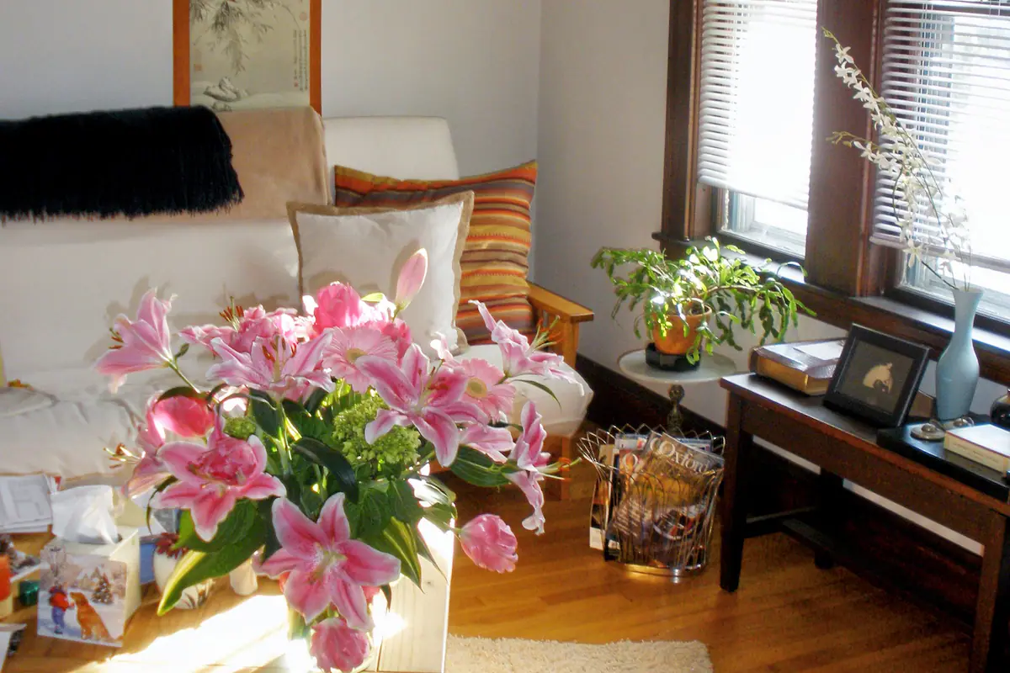
Airbnb Listings Overview
Propriedades: 3585
Hosts: 2181
Valor médio / Dia: US$ 178
Média do Score: 92/100
Palavras relevantes: Walk, Historic, Harvard, Beautiful
Fonte: Web Scraping Airbnb Listings de Boston, MA, de 2008 ao Q3 de 2016

Slide 6
Filtros aplicados para análise
Tipos de propriedades: Apartamento, Condominium, House, Loft, Townhouse
Quantidade de Quartos: 1 a 5
Bairros: Allston-Brighton, Back Bay, Beacon Hill, Charlestown, Chinatown, Dorchester, Downtown Crossing, East Boston, Fenway/Kenmore, Hyde Park, Jamaica Plain, Mattapan, Mission Hill, North End, Roslindale, Roxbury, Somerville, South Boston, South End, Theater District, West End, West Roxbury
Filtros aplicados com intenção de remover outsiders e bairros com menos de 5 propriedades listadas

Slide 7
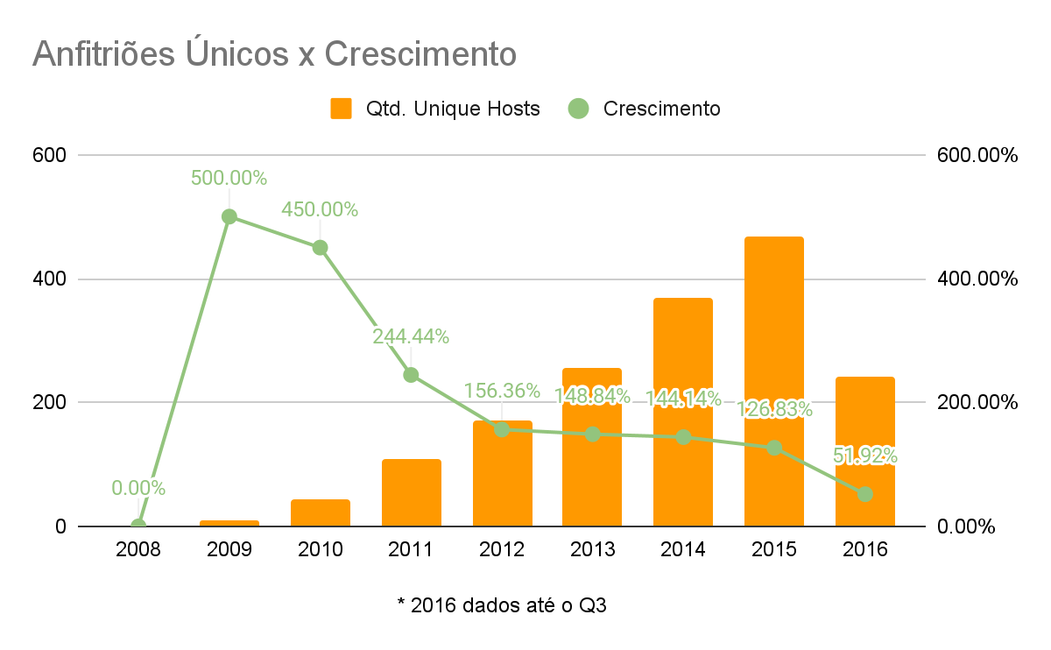
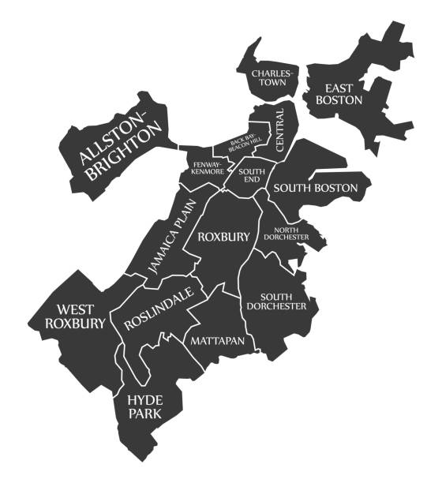
Adoção da Plataforma em Boston

Slide 8
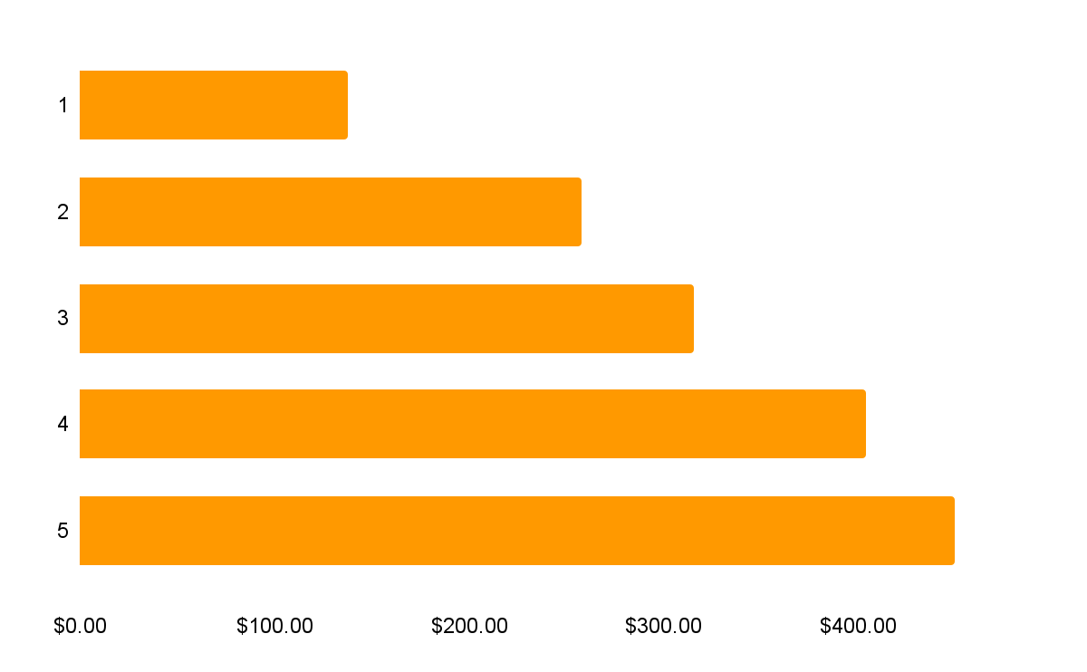
Média do Valor da Diária por quarto
 | 1 | 2 | 3 | 4 | 5
Allston-Brighton | $87.91 | $196.03 | $250.33 | $466.67 | $297.50
Back Bay | $215.15 | $334.73 | $500.31
Beacon Hill | $190.50 | $277.70 | $769.00 | $660.00 | $849.00
Charlestown | $162.22 | $286.19 | $304.13 | $412.50
Chinatown | $208.53 | $265.73 | $251.00 | $375.00
Dorchester | $77.10 | $148.40 | $179.00 | $200.00 | $310.00
Downtown Crossing | $266.17 | $300.56 | $334.00
East Boston | $89.38 | $209.10 | $139.60 | $240.00
Fenway/Kenmore | $216.60 | $294.21
Hyde Park | $61.20 | $160.00 | $210.00 | $269.00
Jamaica Plain | $89.01 | $183.00 | $299.52 | $391.82 | $361.00
Mattapan | $66.37 |  | $179.00
Mission Hill | $109.30 | $220.86 | $275.00 | $349.00 | $100.00
North End | $172.79 | $230.78 | $287.00
Roslindale | $74.34 | $173.14 | $203.33 | $175.00
Roxbury | $105.01 | $215.70 | $329.92 | $387.50
Somerville | $68.20 | $199.00 | $249.00
South Boston | $164.44 | $328.42 | $352.35 | $435.25 | $499.50
South End | $169.46 | $275.84 | $526.75 | $600.00 | $1,300.00
Theater District | $201.06 | $377.40 | $425.00
West End | $208.42 | $230.48 | $255.75
West Roxbury | $75.96 | $153.17 | $239.33 |  | $300.00

Slide 9
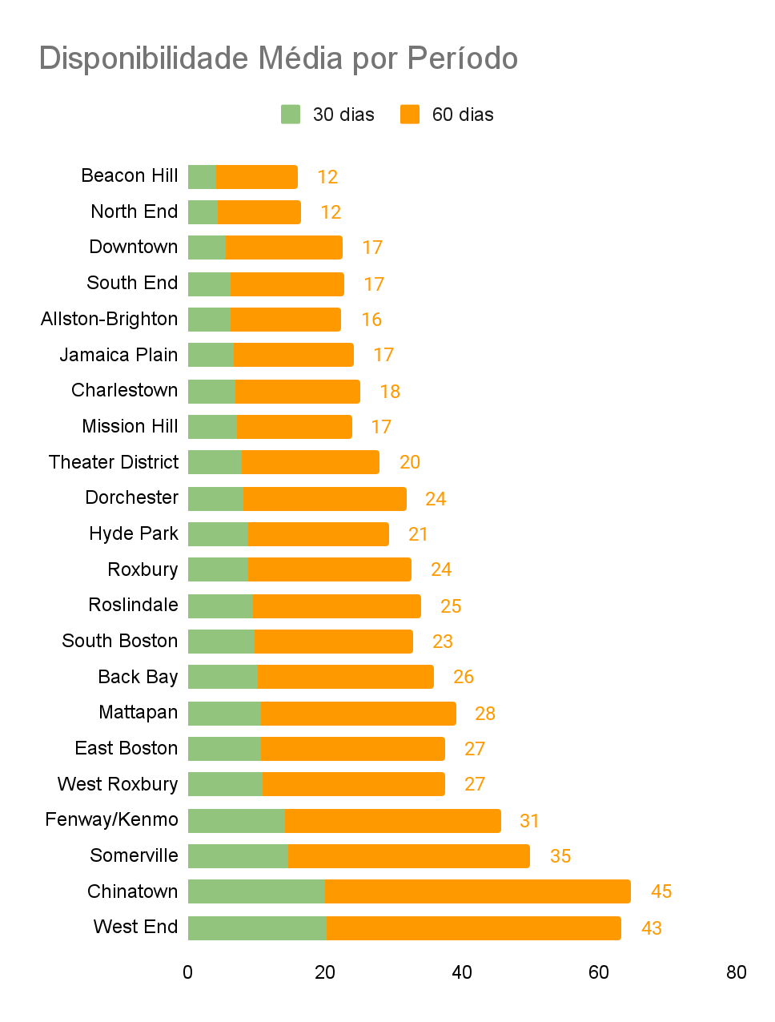
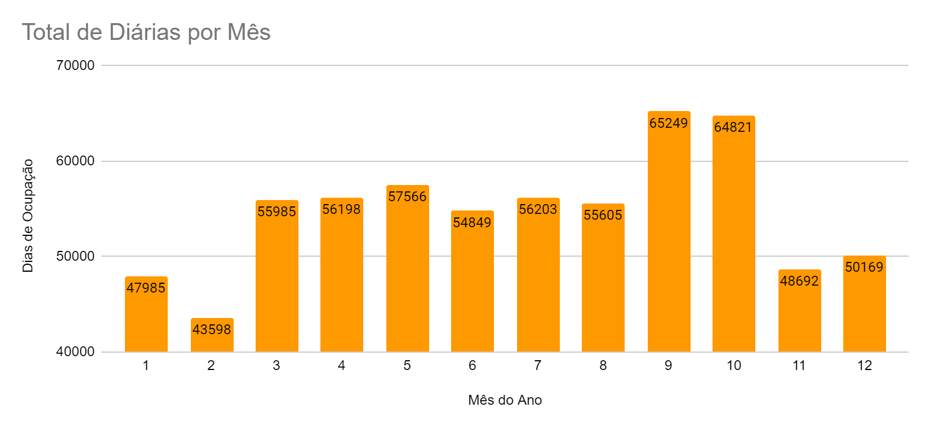
Ocupação e Disponibilidade

Slide 10
Importância do Q3
Clima agradável
Início do ano acadêmico
Boston Film Festival
Boston Arts Festival
Eventos Esportivos
Conferências e Eventos de Negócios

Slide 11
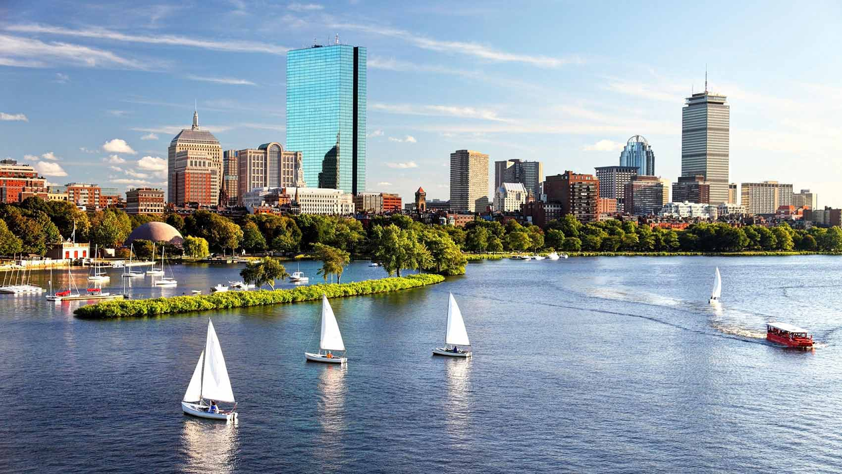
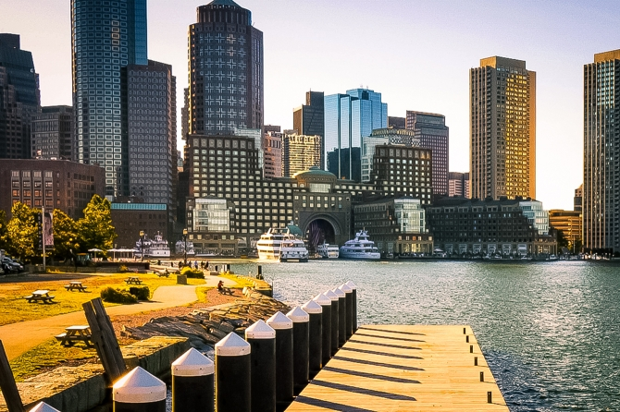
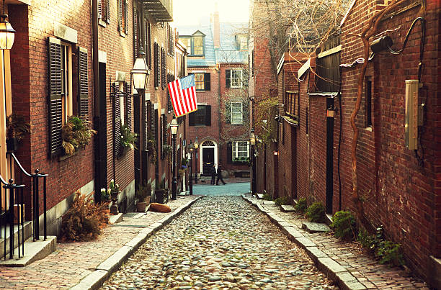
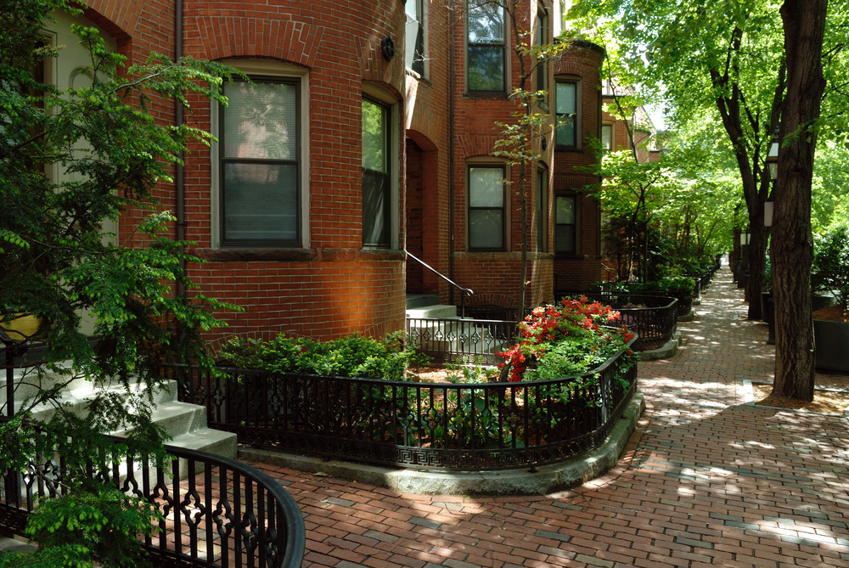
Melhores Bairros
Back Bay
Arquitetura Histórica
Proximidade de Universidades de Renome
Destino de Compras
Beacon Hill
Localização Central
Histórica: Acorn Street, State House
Entretenimento: Vida Noturna
South End
Galerias de Arte, comunidade criativa ativa
Bairro Residencial, com praças e parques
Cenário Culinário: Restaurantes e Café

Slide 12
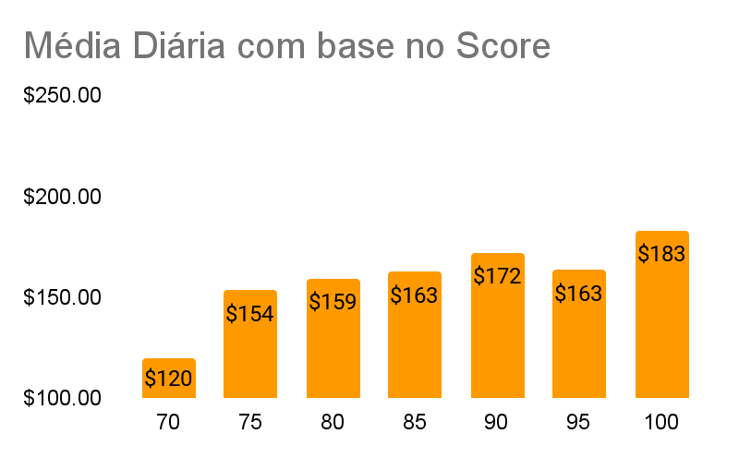
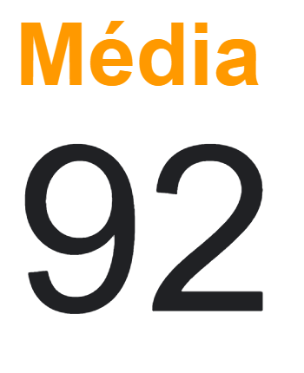
Influência do Review Score

Slide 13
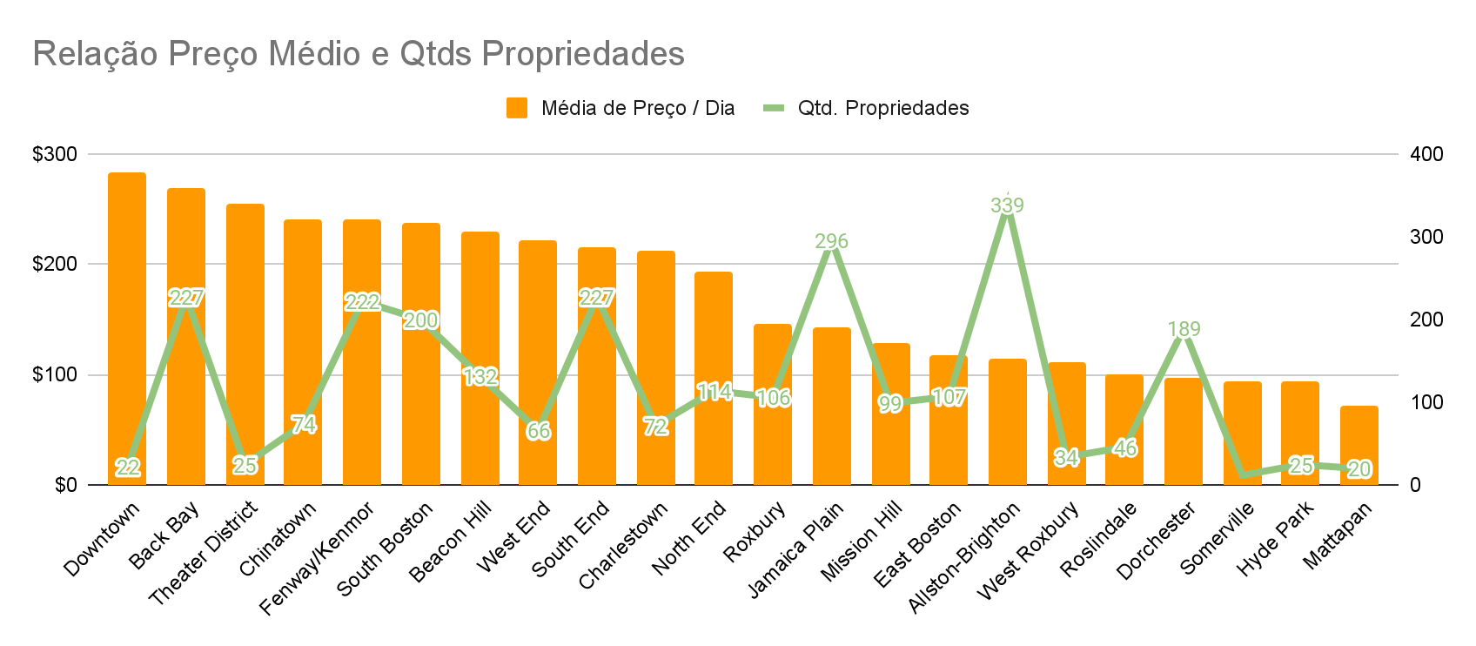
Competitividade
Bairro | População
Dorchester | 109.725
Roxbury | 89.643
Mattapan | 54.44
Jamaica Plain | 53.041
Hyde Park | 47.603
South Boston | 35.425
Allston | 35.046
East Boston | 33.558
Roslindale | 33.493
South End | 32.448
West Roxbury | 31.408
Charlestown | 28.464
Back Bay | 26.914
North End | 19.831
Chinatown | 19.335
Fenway | 18.88
Beacon Hill | 12.318
Kenmore Square | 12.281
Bay Village | 11.192

Slide 14
Considerações Finais
Levando em conta alta taxa de ocupação, valor da diária e potencial turístico, o investidor que pretende investir em imóveis para locação estaria mais inclinado em adquirir uma propriedade de 2 ou 3 quartos nos bairros de Back Bay, Beacon Hill ou South End.
O Score de Reviews tem uma influência significante positiva no valor de uma diária, agregando valor à propriedade.
Bairros como Chinatown e West End, ainda que com poucas propriedades para locação, possuem uma taxa de ocupação muito baixa, tornando-se uma opções a serem descartadas
Oportunidade para aumentar o valor das diárias no Q3, cuja ocupação chega a dobra comparada a outros meses do ano.

Slide 15
Agradecimento
“O Sucesso é a soma de pequenos esforços repetidos dia após dia” - Robert Collier
Muito obrigado pelo seu tempo e paciência!

